Slide 1

Výukový materiál zpracovaný v rámci projektu "EU peníze školám"
Pořadové číslo projektu: 4247/21/7.1.4/2011
Číslo šablony: VY _32_INOVACE_ENV_13

Slide 2
Vzdělávací oblast: Environmentální výchova
Předmět: Zábavná ekologie, Přírodověda
Stupeň vzdělávání: 1. stupeň ZŠ
Ročník: 4. a 5.
Datum vytvoření: 27.8. 2011
Anotace: Prezentace je určena pro starší žáky. Podává informace o tom, kam se odpad odkládá – popelnice, kontejnery, pytle, sběrné dvory, místo zpětného odběru a charakterizuje příslušná místa. Dále informuje o různých typech svozových vozů-
Klíčová slova: Popelnice, Kontejnery, Pytle, Sběrné dvory, Místo zpětného odběru, Svozové vozy
Autor: Ivana Geislerova

Slide 3
NAKLÁDÁNÍ S ODPADY
PŘESNÉ POSTUPY PRO NAKLÁDÁNÍ S ODPADY STANOVUJE ZÁKON O ODPADECH
předcházení vzniku odpadů
– snažíme se, aby odpady vůbec (př. na nákup si vezmeme vlastní tašku)
minimalizace odpadů

Slide 4
SHROMAŽĎOVÁNÍ
ODPADŮ
ODKLÁDÁNÍ ODPADŮ NA PŘÍSLUŠNÁ MÍSTA
Popelnice
Kontejnery
Pytle
Sběrné dvory
Přístřešky a klece k odkládání odpadů určené
Místo zpětného odběru

Slide 5
Kontejnery a popelnice
většina nádob je označená – nejčastěji samolepkami = lepší orientace
pokyny na samolepkách je třeba dodržovat
tvar a materiál popelnic a kontejnerů odpovídá druhu odpadů

Slide 6
plechová popelnice – sběr popela
velkokapacitní kontejner – objemný odpad
nárazuvzdorné kontejnery – nebezpečný odpad
tříděný sběr využitelných odpadů – několik desítek typů nádoba kontejnerů

Slide 7
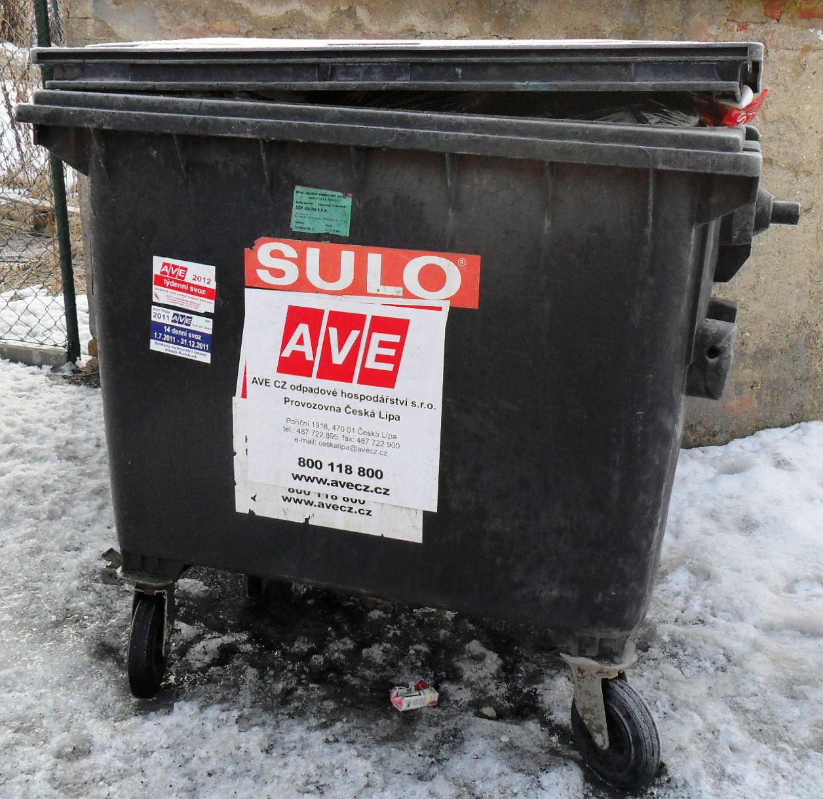
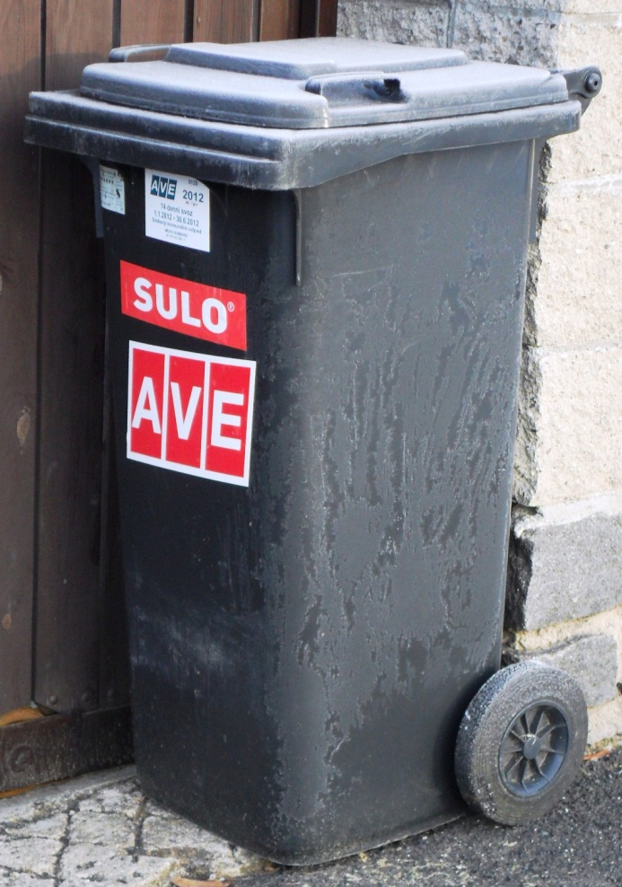

Slide 8
Sběrné dvory
místa, která slouží k odkládání více druhů odpadů
mají pravidelnou provozní dobu
je tam obsluha, která dohlíží na správné nakládání s odpady
provozovatel – obec nebo svozová firma

Slide 9

Místo zpětného odběru
zde můžete zdarma odevzdat výrobek s ukončenou životností (elektrospotřebiče, baterie, pneumatiky, minerální oleje)
musí být označené
(sběrné dvory, prodejny, opravny)

Slide 10
Sběr a svoz odpadů
SBĚR ODPADŮ
•je podobná činnost jako shromažďování
•provádí jej podnikatel nebo firma
SVOZ ODPADŮ
•naložení odpadů na místě sběru a jejich odvoz
(vysypání popelnic do popelářského auta, naložení pytlů nebo celých kontejnerů na nákladní auto a jejich odvoz …)

Slide 11
Svozové vozy
•existuje několik typů - mají různé barvy, tvary i velikosti
•všechna auta (odvážející odpad) mají vpředu i vzadu bílou tabulku s černým tiskacím písmenem A
•jsou přizpůsobeny odpadu, který odvážejí
•zařízení na autě, do kterého se odpady sypou = nástavba
• svozové vozy vlastní a provozuje
svozová firma

Slide 12
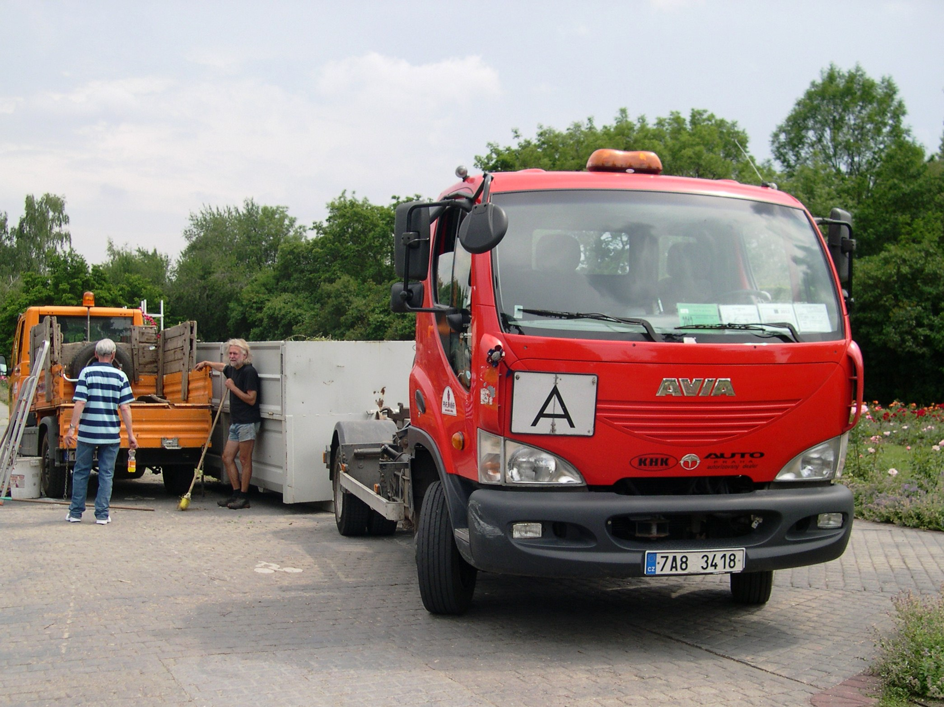

Slide 13
Vozidlo s lisovací nástavbou
pro svoz směsného komunálního odpadu
pro svoz tříděných odpadů
nástavba s lisem (stlačování odpadu 1:6)
papír, plasty, bioodpad, směsný odpad, nápojové kartony – každý odpad se sváží zvlášť
obsluha = řidič + 1-2 dělníci

Slide 14
Ramenový nakladač
svoz objemných nákladů
auto převáží prázdné nebo plné
velkokapacitní kontejnery
obsluha = samotný řidič

Slide 15
Auto s velkokapacitním kontejnerem a hydraulickou rukou
objemné odpady, stavební odpady, kovy
tříděný odpad (papír, sklo ..) je-li sbírán do kontejnerů, které vypadají jako zvony
obsluha = řidič (někdy pomocník)

Slide 16
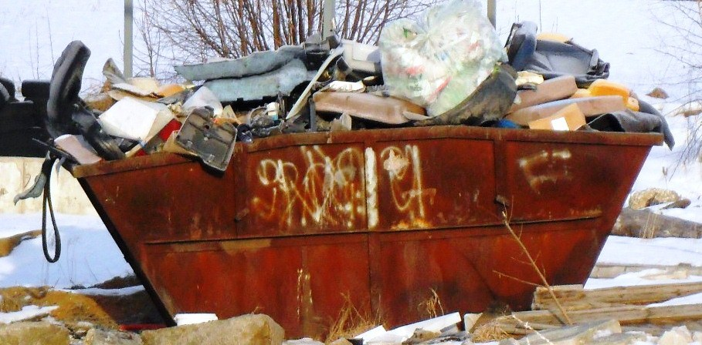
VELKOKAPACITNÍ KONTEJNER

Slide 17
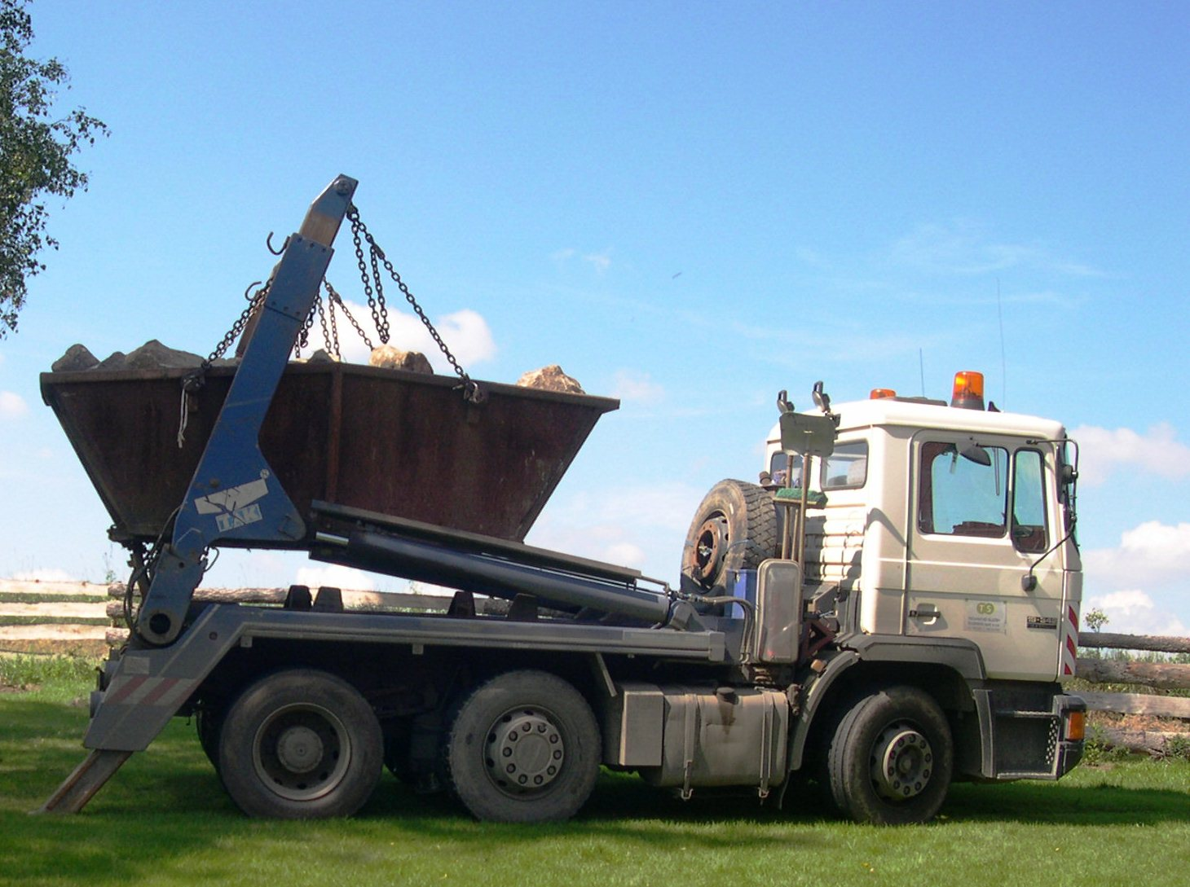

Slide 18
Speciálně upravená nákladní auta
pro nebezpečné odpady
mohou vypadat různě např. velká dodávka
označení = oranžové nebo bílé tabulky
obsluha = samotný řidič (někdy pomocník)

Slide 19
Auta pro převážení výrobků podléhajícím zpětnému odběru
nemusí mít označení písmenem A
jsou různá

Slide 20
Zdroje: vlastní obrázky a fotografie (I. Geislerová)

